Slide 1
第四章 电路定理

Slide 2
本章知识的难点
戴维南定理和诺顿定理
1
① 定义，求解方法
② 电路只有戴维南定理或者诺顿定理存在
最大功率传输定理
2

Slide 3
§4－l 叠加定理
由独立电源和线性电阻元件(线性电阻、线性受控源等)组成的电路，称为线性电阻电路。描述线性电阻电路各电压电流关系的各种电路方程，是以电压电流为变量的一组线性代数方程。作为电路输入或激励的独立电源，其u_{S}和i_{S}总是作为与电压电流变量无关的量出现在这些方程的右边。求解这些电路方程得到的各支路电流和电压(称为输出或响应)是独立电源u_{S}和i_{S}的线性函数。电路响应与激励之间的这种线性关系称为叠加性，它是线性电路的一种基本性质。

Slide 4
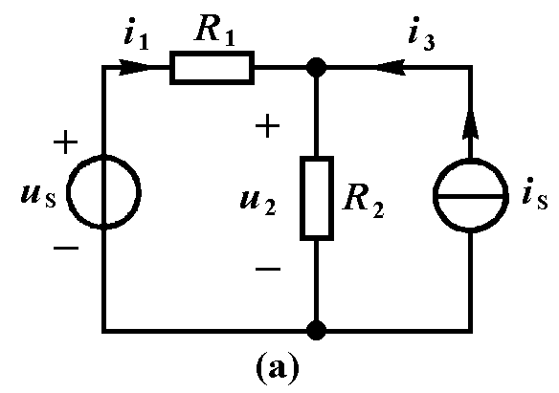
现以图4-1所示双输入电路为例加以说明。
网孔方程：

Slide 5
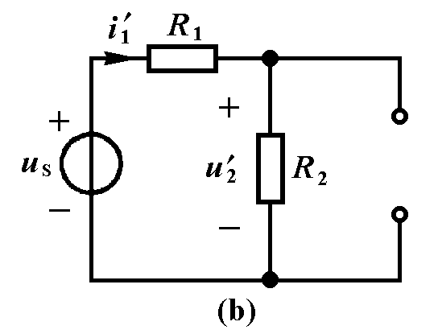
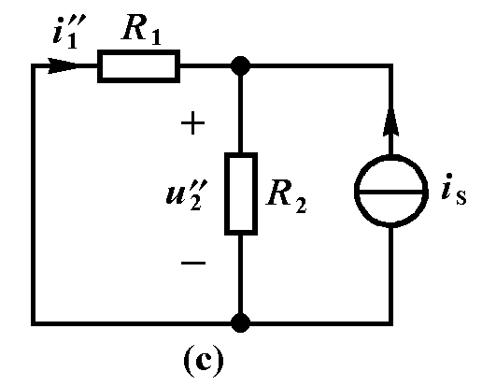
=
+

Slide 6
=
+

Slide 7
从上可见:电流i₁和电压u₂均由两项相加而成。
第一项i′₁ 和u′₂是该电路在独立电流源开路(i_{S}=0)时，由独立电压源单独作用所产生的i₁和u₂。
第二项i″₁和u″₂是该电路在独立电压源短路(u_{S}=0)时，由独立电流源单独作用所产生的i₁和u₂。
以上叙述表明，由两个独立电源共同产生的响应，等于每个独立电源单独作用所产生响应之和。线性电路的这种叠加性称为叠加定理。

Slide 8
叠加定理陈述为：由全部独立电源在线性电阻电路中产生的任一电压或电流，等于每一个独立电源单独作用所产生的相应电压或电流的代数和。
也就是说，只要电路存在惟一解，线性电阻电路中的任一结点电压、支路电压或支路电流均可表示为以下形式
式中u_{Sk}(k=1,2,…,m)表示电路中独立电压源的电压; i_{Sk}(k=1,2,…,n)表示电路中独立电流源的电流。 H_{k}(k=1,2,…,m)和K_{k}(k=1,2,…,n)是常量，它们取决于电路的参数和输出变量的选择，而与独立电源无关。

Slide 9
齐性原理
线性电路中，所有激励(独立源)都增大(或减小)同样的倍数，则电路中响应(电压或电流)也增大(或减小)同样的倍数。这里的激励指的是独立电源，并且必须全部激励同时增大或缩小K倍，否则将导致错误的结果。
显然：当激励只有一个时，则响应与激励成正比。

Slide 10
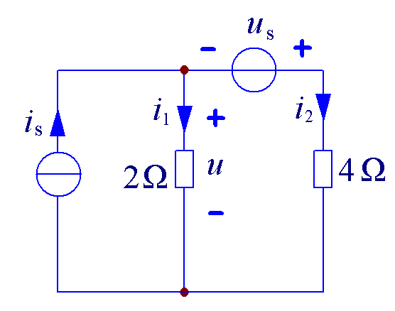
例

Slide 11
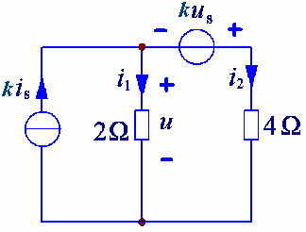
当所有激励乘以常数k后，方程变为

Slide 12
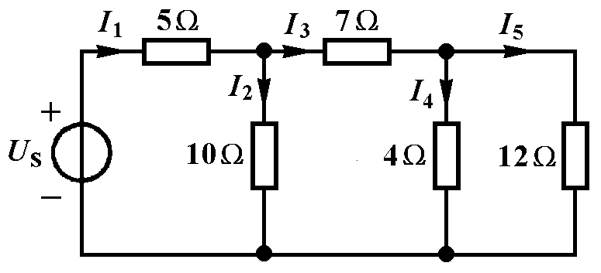
例 电路如图所示。 (l)已知I₅=1A，求各支路电流和电压源电压U_{S}。
8A
1A
4A
3A
80V
4A

Slide 13
(2)若已知U_{S}=120V，再求各支路电流。
1.5A
8A
1A
12A
3A
6A
4.5A
4A
120V
80V
4A
6A
解：当U_{S}=120V时，它是原来电压80V的1.5倍，根据线性 电路齐次性可以断言，该电路中各电压和电流均增加 到1.5倍，即

Slide 14
需要说明的是叠加定理仅仅适用于存在惟一解的线性电路。
值得注意的是：线性电路中元件的功率并不等于每个独立电源单独产生功率之和。例如在双输入电路中某元件吸收的功率

Slide 15
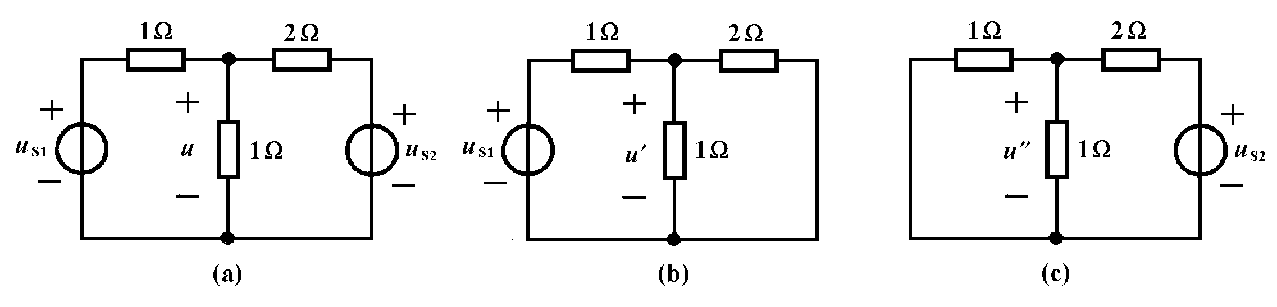
例 电路如图所示。若已知：
试用叠加定理计算电压u 。

Slide 16
解：画出u_{S1}和u_{S2}单独作用的电路，如图(b)和(c)所示，分别求出：

Slide 17
根据叠加定理
代入u_{S1}和u_{S2}数据，分别得到：

Slide 18
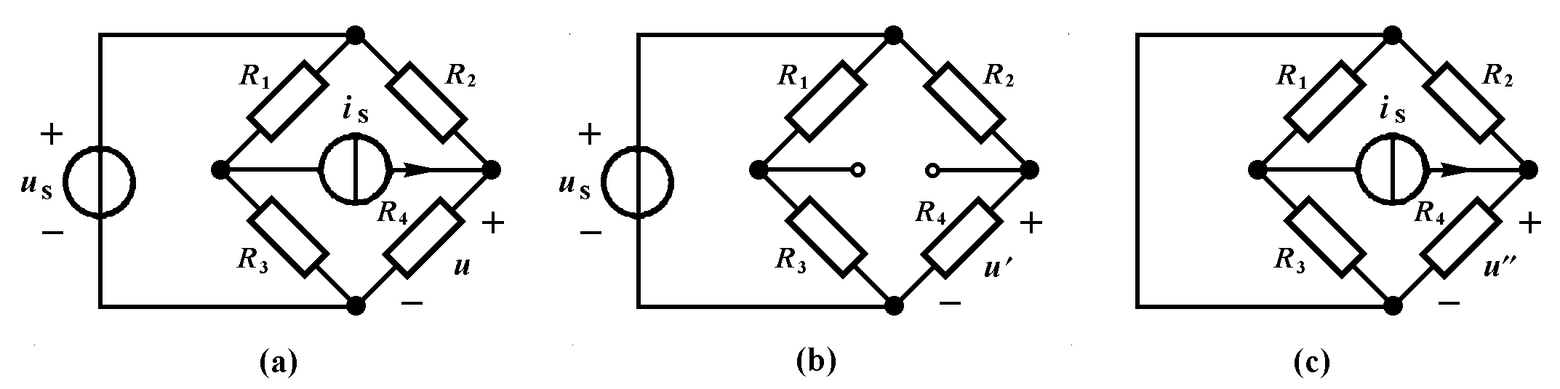
例 用叠加定理求图电路中电压u。

Slide 19
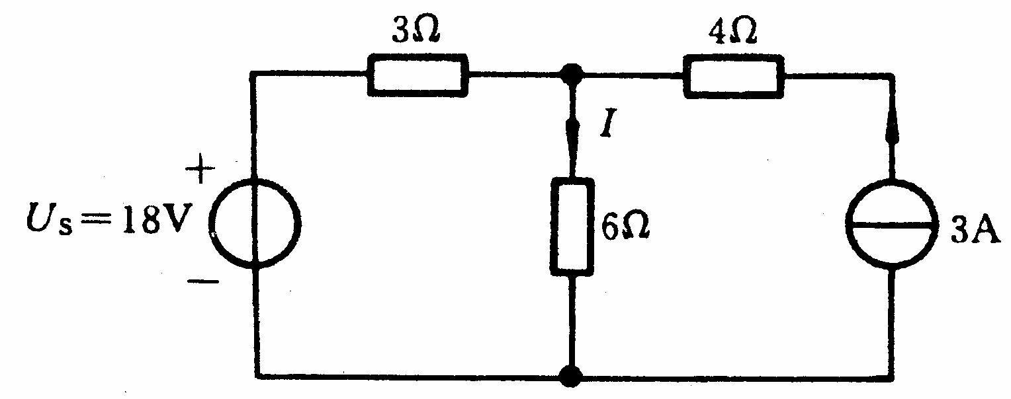
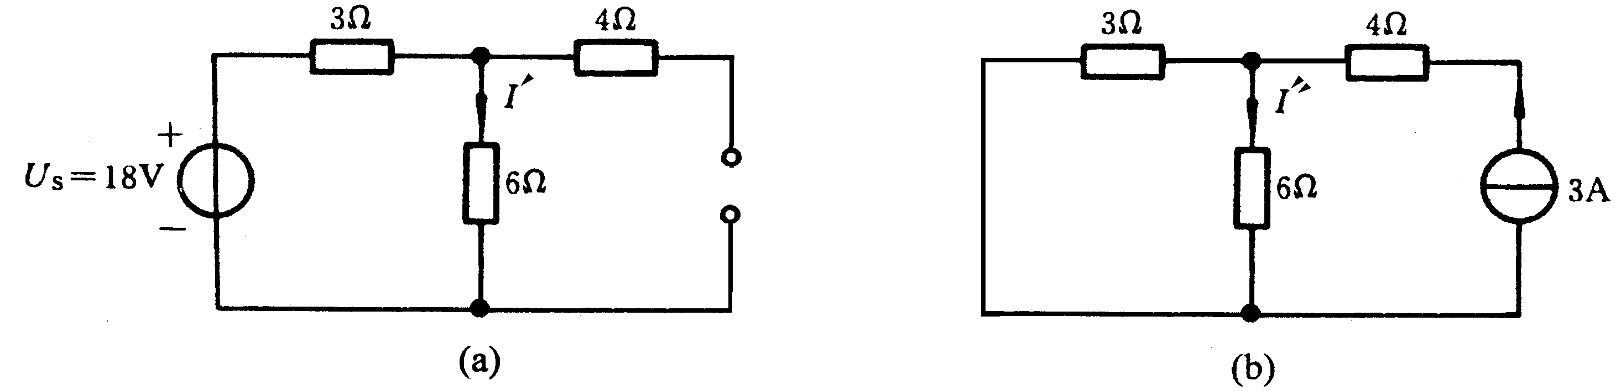
例电路如图所示：(1)用叠加定理计算电流 ；(2)欲使 ，问 应改为何值。
解：(1)画出独立电压源和独立电流源分别单独作用的电路如图(a)和图(b)所示。由此求得
(2)由以上计算结果得到下式

Slide 20

u_{S}
例
封装好的电路如图，已知下列实验数据：
＋
－
当激励：
响应：
无源
线性
网络
当激励：
i_{S}
i
响应：
研究激励和响应关系的实验方法
解
根据叠加定理，有：
代入实验数据，得：

Slide 21
!注意：
线性电路中的一个激励（或一组独立源）单独作用时 ，其余的激励应全部等于零。 令 u_{s}=0, 即电压源代之以短路 令 i_{s}=0, 即电流源代之以开路 所有元件的参数和联接方式均不能更动。
2.在含受控源的电路中，受控源的处理与电阻元件相同，均须保留 ，但其控制变量将随激励不同而改变；
3.叠加原理适用于电流和电压，不适用于功率。
4.叠加的结果为代数和，注意电压与电流的参考方向；
5.不同激励作用时对应不同的电路图，应分别画出，并且在图中标出式子中用到的符号

Slide 22
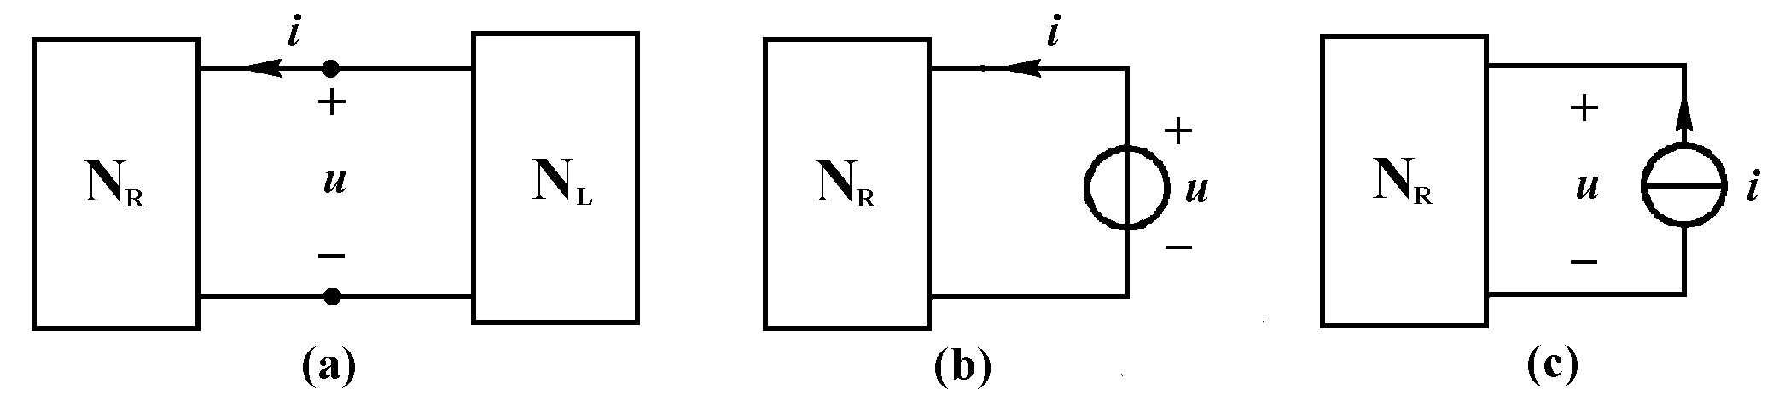
§4－2 替代定理
替代定理：如果网络N由一个电阻单口网络N_{R}和一个任意单口网络N_{L}连接而成，则:
1．如果端口电压u有惟一解，则可用电压为u的电压源来替代单口网络N_{L}，只要替代后的网络[图(b)]仍有惟一解，则不会影响单口网络N_{R} 内的电压和电流。
2．如果端口电流i有惟一解，则可用电流为i的电流源来替代单口网络N_{L}，只要替代后的网络[图(c)]仍有惟一解，则不会影响单口网络N_{R} 内的电压和电流。

Slide 23
替代定理的价值在于：
一旦网络中某支路电压或电流成为已知量时，则可用一个独立源来替代该支路或单口网络N_{L}，从而简化电路的分析与计算。
替代定理对单口网络N_{L}并无特殊要求，它可以是非线性电阻单口网络和非电阻性的单口网络。

Slide 24
证明
替代前后KCL,KVL关系相同，其余支路的u、i关系不变。用u_{k}替代后，其余支路电压不变(KVL)，其余支路电流也不变，故第k条支路i_{k}也不变(KCL)。用i_{k}替代后，其余支路电流不变(KCL)，其余支路电压不变，故第k条支路u_{k}也不变(KVL)。

Slide 25
对替代定理的几点说明：
替代定理是运用最广的定理之一
替代定理对被替代的支路性质没有限制，就是说，被置换的可以是线性定常元件的支路，也可以是非线性或时变元件支路。
含有一个非线性元件的有源非线性网络，若a、b间的电压或电流能测得，运用替代定理后，就可使非线性网络转换成线性网络。

Slide 26
例 根据替代定理，网络N被撕裂成如图所示的三个子网络。

Slide 27
例
求图示电路的支路电压和电流。
5Ω
5Ω
＋
i₂
i₃
i₁
解
u
＋
10Ω
10Ω
110V
－
－
替代
5Ω
5Ω
替代以后有：
＋
i₂
i₃
i₁
＋
60V
10Ω
110V
－
－
替代后各支路电压和电流完全不变。

Slide 28
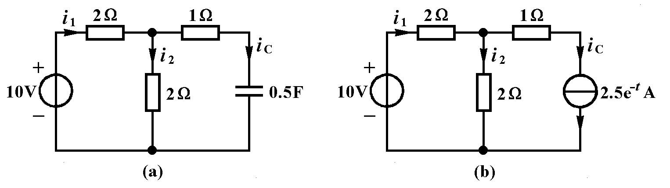
例 电路中，已知电容电流i_{C}(t)=2.5e^{-t}A，用替代定理求i₁(t)和i₂(t)
解：图(a)电路中包含一个电容，它不是一个电阻电路。用电流为i_{C}(t)=2.5e^{-t}A的电流源替代电容，得到图(b)所示线性电阻电路，用叠加定理求得：

Slide 29
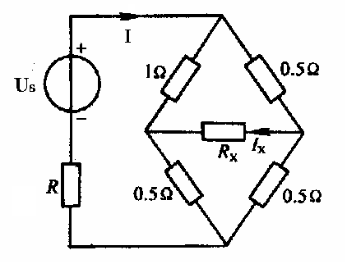
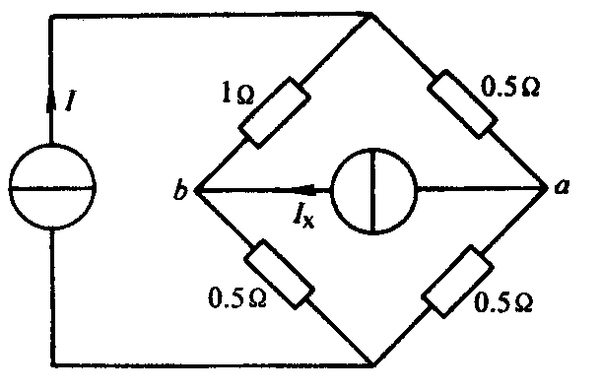
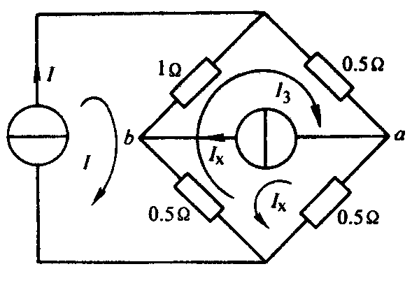
例4:电路如图所示，US、R、Rx都未知，求Rx ，使Ix =I／8。

Slide 30
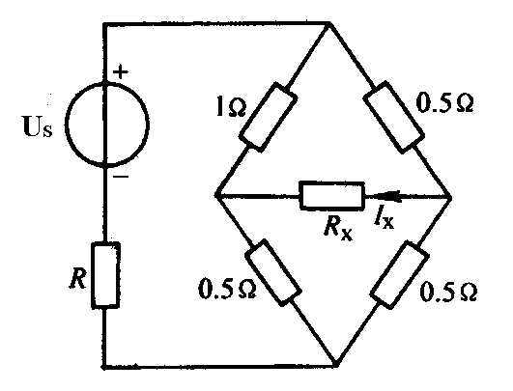
根据原图：

Slide 31
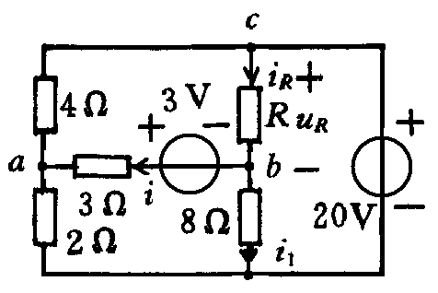
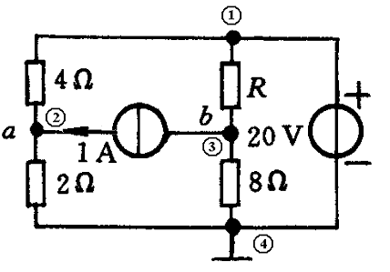
例 电路如图所示，已知u_{ab}=0，求电阻R。
解：本题有一个未知电阻R，直接应用网孔法或节点法求解比较麻烦。因为未知电阻R在方程的系数里，整理化简方程的工作量比较大。就这个问题来说，如果根据已知的u_{ab}=0的条件先求得ab支路电流i，即
u_{n1}=20V

Slide 33
例
已知: u_{ab}=0, 求电阻R
a
b
60Ω
0.5A
解
4Ω
25Ω
＋
30Ω
1A
20Ω
R
10Ω
42V
－
40Ω
用断路替代，得：
c
d

Slide 34
应注意：“替代”（置换）与“等效变换”是两个不同的概念。
“替代”是用独立电压源或电流源替代已知电压或电流的支路，在替代前后，被替代支路以外电路的拓扑结构和元件参数不能改变，因为一旦改变，替代支路的电压和电流也将发生变化；
“等效变换”是两个具有相同端口伏安特性的电路之间的相互转换，与变换以外电路的拓扑结构和元件参数无关。

Slide 35
替代与等效的区别：
替代只针对特定的外电路N₁时才成立，外电路改变，替代的电流源大小也改变。而等效则是指对任意外电路都成立。
i
a
-
N₂被等
效
N_{x}
u
+
a
2Ω
N₁
b
1Ω
-
i
a
2V
N₂被替代
+
b
N₁
u
N₂
1/3A
b

Slide 36
§4－3 戴维南定理和诺顿定理
由第二章已经知道，含独立电源的线性电阻单口网络，可以等效为一个电压源和电阻串联单口网络，或一个电流源和电阻并联单口网络。本章介绍的戴维南定理和诺顿定理（又称为等效电源定理）提供了求含源单口网络两种等效电路的一般方法，对简化电路的分析和计算十分有用。这两个定理是本章学习的重点。本节先介绍戴维南定理。

Slide 37
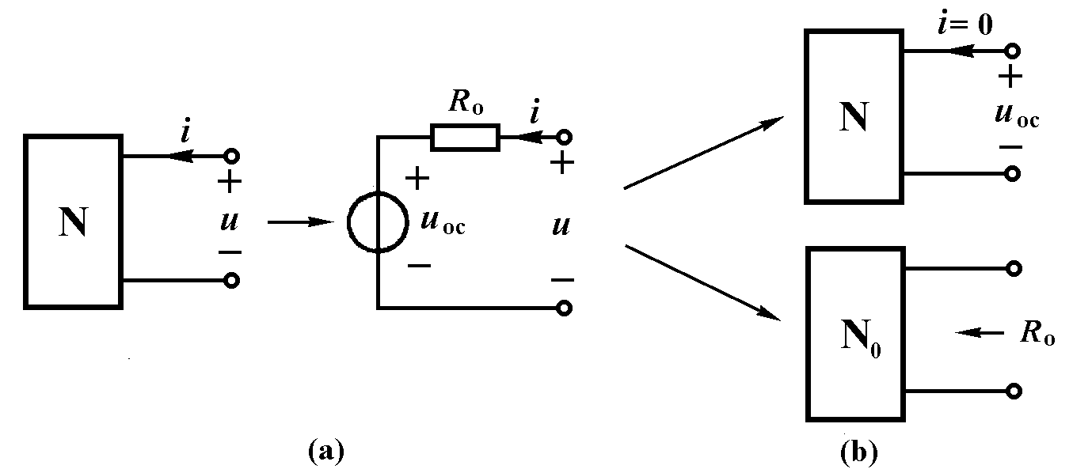
戴维南定理：含独立电源的线性电阻单口网络N，就端口特性而言，可以等效为一个电压源和电阻串联的单口网络[图(a)]。电压源的电压等于单口网络在负载开路时的电压u_{oc}；电阻R_{o}是单口网络内全部独立电源为零值时所得单口网络N_{o}的等效电阻 [图(b)]。
u_{oc} 称为开路电压。R_{o}称为戴维宁等效电阻。在电子电路中，当单口网络视为电源时，常称此电阻为输出电阻，常用R_{o}表示；当单口网络视为负载时，则称之为输入电阻，并常用R_{i}表示。电压源u_{oc}和电阻R_{o}的串联单口网络，称为戴维南等效电路。

Slide 38
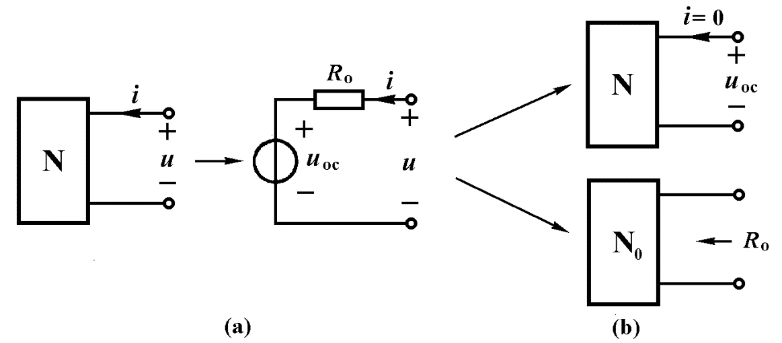
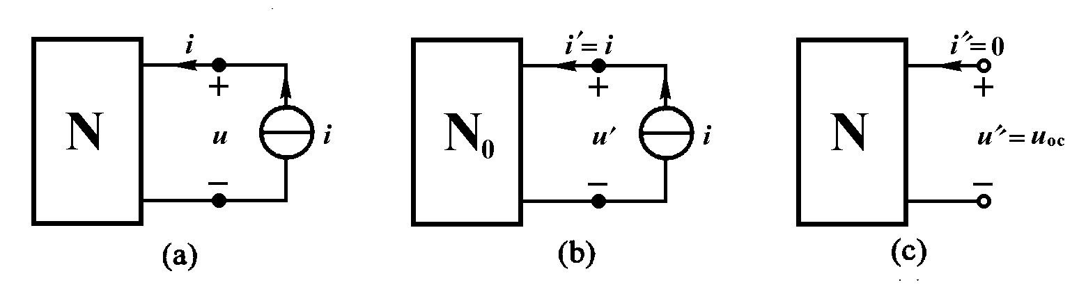
在单口网络端口上外加电流源i ,根据叠加定理，端口电压可以分为两部分组成。一部分由电流源单独作用(单口内全部独立电源置零)产生的电压u’=R_{o}i [图(b)]，另一部分是外加电流源置零(i=0)，即单口网络开路时，由单口网络内部全部独立电源共同作用产生的电压u”=u_{oc} [图(c)]。由此得到

Slide 39
含源线性电阻单口网络，在端口外加电流源存在惟一解的条件下，可以等效为一个电压源u_{oc}和电阻R_{o}串联的单口网络。
分别计算出单口网络N的开路电压u_{oc}和单口网络内全部独立电源置零(独立电压源用短路代替及独立电流源用开路代替)时单口网络N_{o}的等效电阻R_{o}，就可得到单口网络的戴维南等效电路。

Slide 40
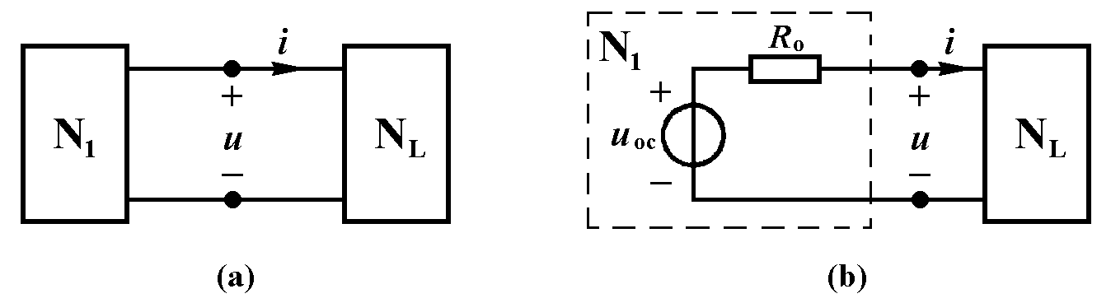
戴维宁定理在电路分析中得到广泛应用。当只对电路中某一条支路或几条支路(记为N_{L})的电压电流感兴趣时，可以将电路分解为两个单口网络N_{L}与N₁的连接，如图(a)所示。用戴维宁等效电路代替更复杂的含源单口N₁，不会影响单口N_{L}(不必是线性的或电阻性的)中的电压和电流。代替后的电路[图(b)]规模减小，使电路的分析和计算变得更加简单。
注：网络内含有受控源等双口耦合元件时，应将两条支路 放在同一单口网络内。

Slide 41
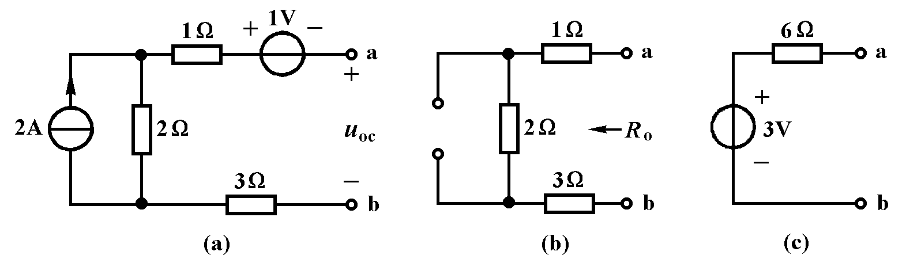
例1 求单口网络的戴维宁等效电路。
解：在单口网络的端口上标明开路电压u_{oc}的参考方向，注意到i=0，可求得

Slide 42
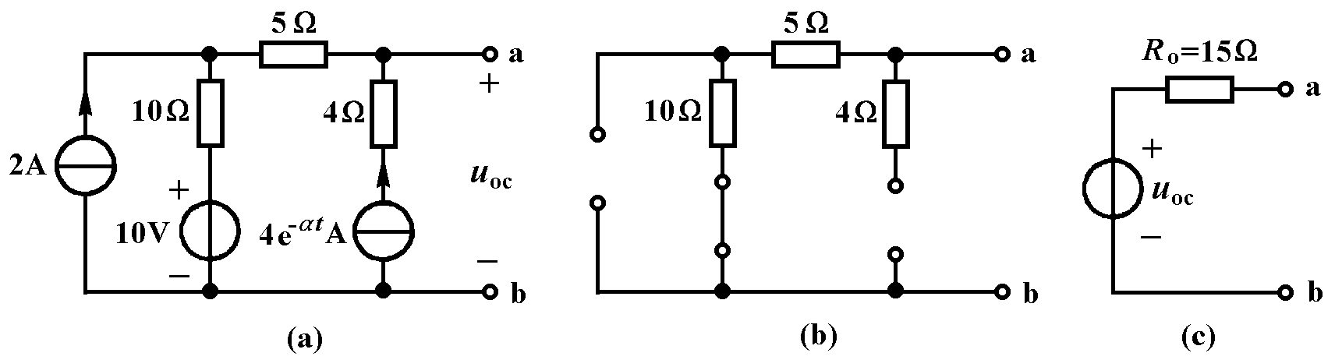
例2
解；标出单口网络开路电压u_{oc}的参考方向，用叠加定理求得u_{oc}为

Slide 43
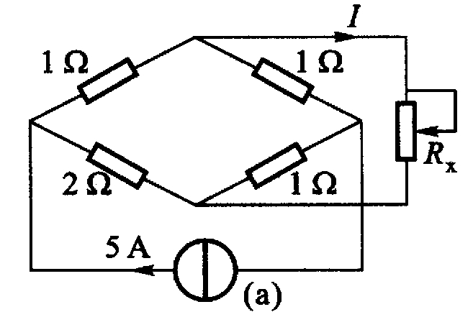
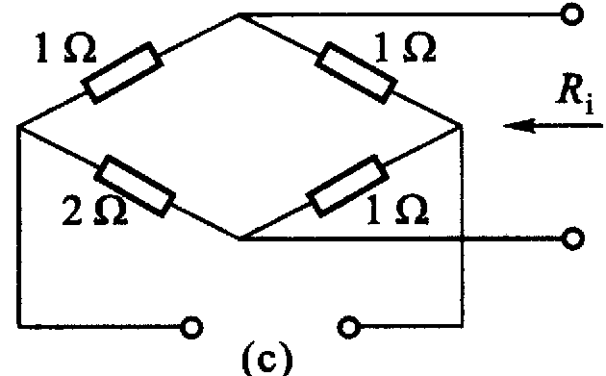
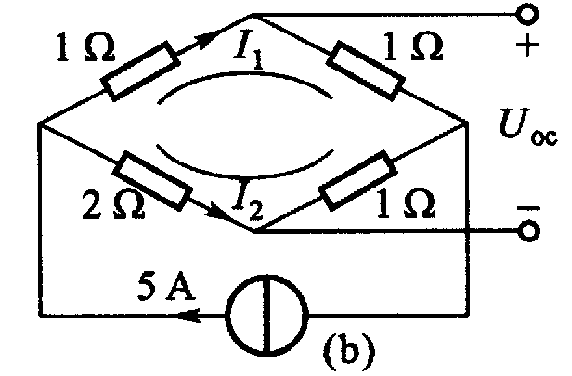
例3 、计算电桥中R_{x}分别等于0Ω、0.8Ω、1.6Ω时，该支路的电流和功率。
解：用戴维南定理化简电路中的不变部分。
(1) 求开路电压U_{OC}。将R_{X}支路断开时，电路如图(b)所示。
(2) 求等效电阻R_{i}。将电流源置零，电路如图(c)所示。

Slide 44
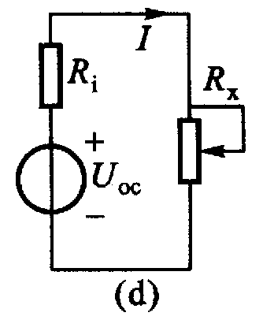
（3） 根据求得的U_{OC}和R_{i}画出戴维南等效电路，如图(d)所示。
（4）根据（3）求得R_{X}相应的电流和功率。

Slide 45

已知开关S
1
A
＝2A
S
2
V
＝4V
线性
含源
网络
1
2
3
+
求开关S打向3，电压U等于多少
1A
＋
A
V
U
－
4V
－
5Ω

Slide 46
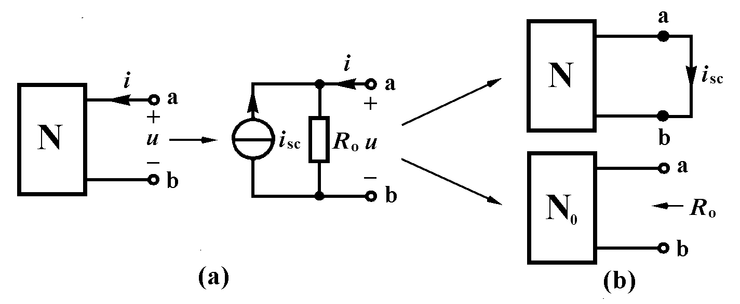
诺顿定理
诺顿定理：含独立源的线性电阻单口网络N，就端口特性而言，可以等效为一个电流源和电阻的并联[图(a)]。电流源的电流等于单口网络从外部短路时的端口电流i_{sc}；电阻R_{o}是单口网络内全部独立源为零值时所得网络 N_{o}的等效电阻[图(b)]。
i_{sc}称为短路电流。R_{o}称为诺顿电阻，也称为输入电阻或输出电阻。电流源i_{sc}和电阻R_{o}的并联单口，称为单口网络的诺顿等效电路。

Slide 47
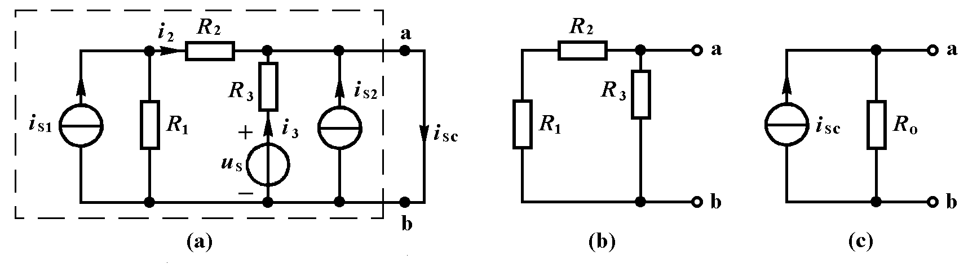
例1 求图单口网络的诺顿等效电路。
解：为求i_{sc}，将单口网络从外部短路，并标明短路电流i_{sc}的参考方向，如图(a)所示。由 KCL和VCR求得

Slide 48
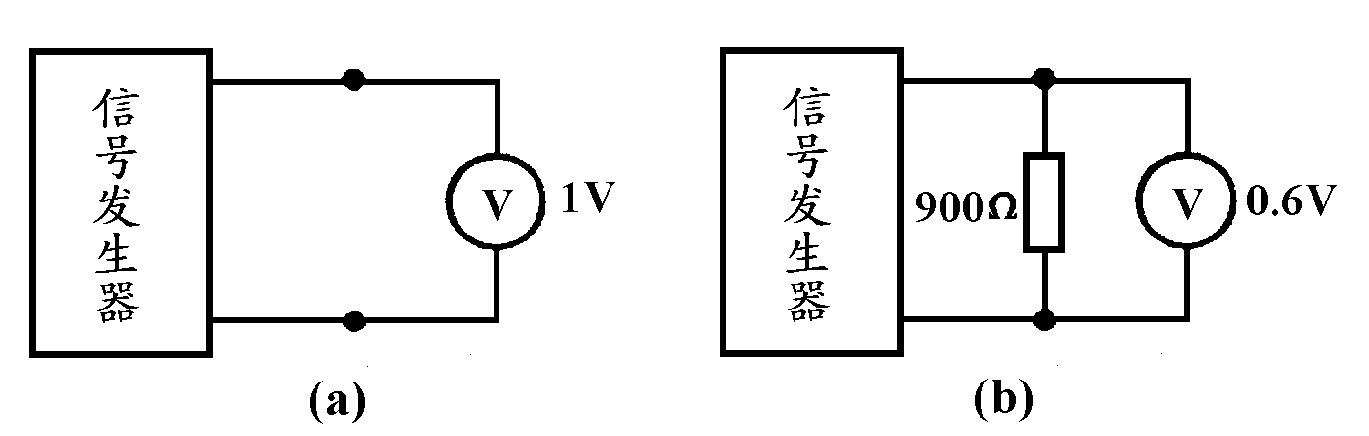
某低频信号发生器。现用示波器或高内阻交流电压表测得仪器输出的正弦电压幅度为1V。当仪器端接900Ω负载电阻时，输出电压幅度降为0.6V，如图(b)所示。
(l) 试求信号发生器的输出特性和电路模型；
(2)已知仪器端接负载电阻R_{L}时的电压幅度为0.5V，求电阻R_{L}。

Slide 49
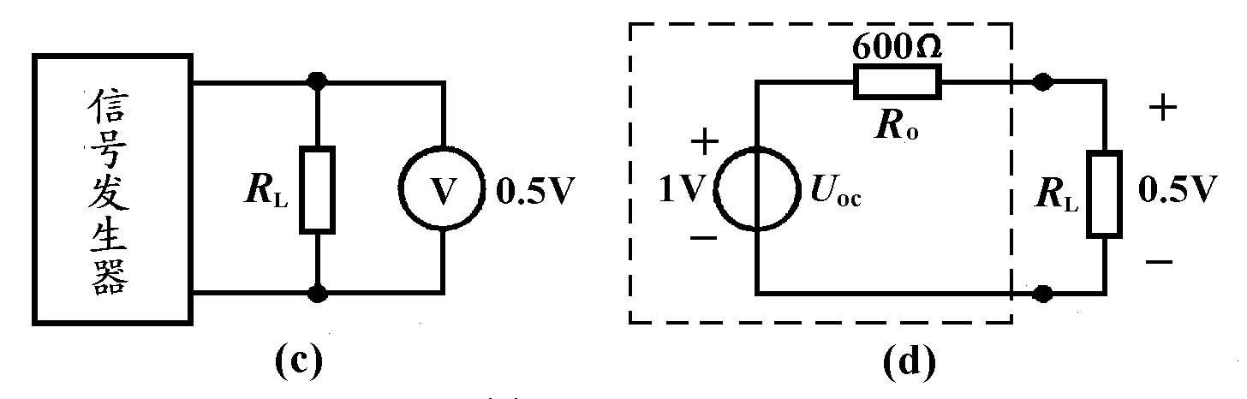
解：(l)就该信号发生器的输出特性而言，可视为一个含源电阻单口网络，在线性工作范围内，可以用一个电压源与线性电阻串联电路来近似模拟，仪器端接负载电阻R_{L}时的电压为

Slide 50
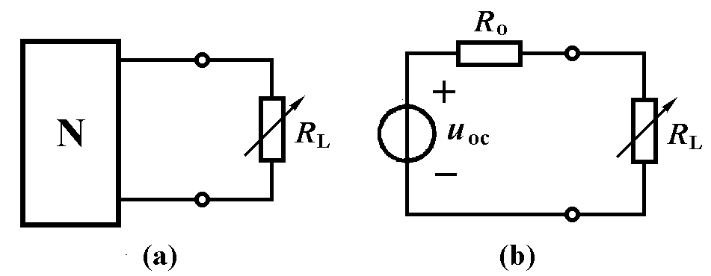
§4－4 最大功率传输定理
本节介绍戴维宁定理的一个重要应用。在测量、电子和信息工程的电子设备设计中，常常遇到电阻负载如何从电路获得最大功率的问题。这类问题可以抽象为图(a)所示的电路模型来分析
欲求p的最大值，应满足dp/dR_{L}=0，即
由此式求得p为极大值或极小值的条件是

Slide 51
由于
由此可知，当R_{o}>0,且R_{L}=R_{o}时，负载电阻R_{L}从单口网络获得最大功率。
最大功率传输定理：含源线性电阻单口网络(R_{o}>0)向可变电阻负载R_{L}传输最大功率的条件是：负载电阻R_{L}与单口网络的输出电阻R_{o}相等。满足R_{L}=R_{o}条件时，称为最大功率匹配，此时负载电阻R_{L}获得的最大功率为

Slide 52
满足最大功率匹配条件(R_{L}=R_{o}>0)时，R_{o}吸收功率与R_{L}吸收功率相等，对电压源u_{oc} 而言，功率传输效率为η=50%。对单口网络 N中的独立源而言，效率可能更低。电力系统要求尽可能提高效率，以便更充分的利用能源，不能采用功率匹配条件。但是在测量、电子与信息工程中，常常着眼于从微弱信号中获得最大功率，而不看重效率的高低。

Slide 53
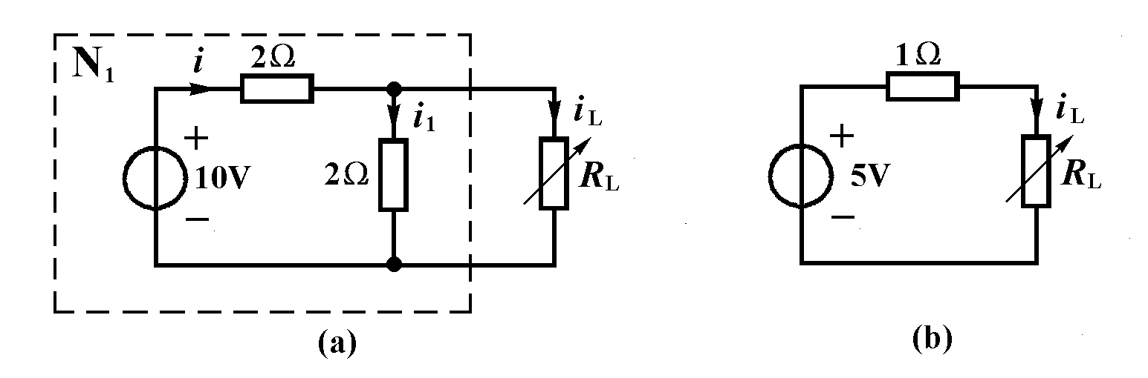
例1 电路如图所示。 试求：(l) R_{L}为何值时获得最大功率； (2) R_{L}获得的最大功率； (3) 10V电压源的功率传输效率。

Slide 54
解：(l)断开负载R_{L}，求得单口网络 N₁的戴维宁等效电路参 数为：
由此可知当R_{L}=R_{o}=1Ω时可获得最大功率。
(2)由式(4－14)求得R_{L}获得的最大功率

Slide 55

(3)先计算10V电压源发出的功率。当R_{L}=1Ω时
10V电压源发出37.5W功率，电阻R_{L}
吸收功率6.25W，其功率传输效率为
$$η=\frac{6.25}{37.5}≈16.7\%$$

Slide 56
例 3 如图3.4-3所示电路，若负载R_{L}可以任意改变，问负载为何值时其上获得的功率为最大? 并求出此时负载上得到的最大功率p_{Lmax}。
解
(1) 求u_{oc}。从a,b断开R_{L}，设u_{oc}如(b)图所示。在(b)图中，应用电阻并联分流公式、欧姆定律及KVL求得

Slide 57
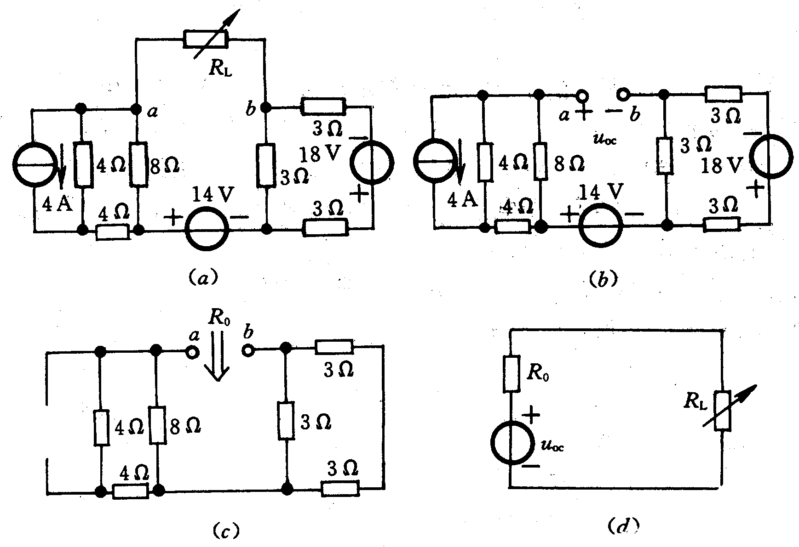
图 3.4-3 例3.4-1用图

Slide 58
(2) 求R₀。令(b)图中各独立源为零，如(c)图所示，可求得
(3) 画出戴维南等效源，接上待求支路R_{L}，如(d)图所示。 由最大功率传输定理知，当
时其上获得最大功率。 此时负载R_{L}上所获得的最大功率为

Slide 59
注
最大功率传输定理用于一端口电路给定,
负载电阻可调的情况;
一端口等效电阻消耗的功率一般并不等于
端口内部消耗的功率,因此当负载获取最大
功率时,电路的传输效率并不一定是50%;
计算最大功率问题结合应用戴维宁定理
或诺顿定理最方便.

Slide 60
最大功率传输定理是以U_{OC}, R₀固定为前提。
负载获得最大功率时，电源功率的传输效率
并不是最大。
一般在通信系统中，强调最大功率接收；
在电力系统中，强调传输效率。

